Slide 1
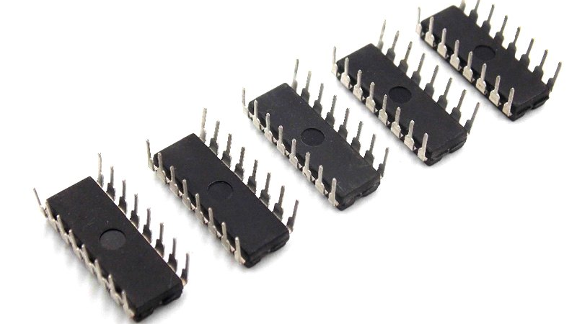
Принцип действия сдвигового регистра

Slide 2
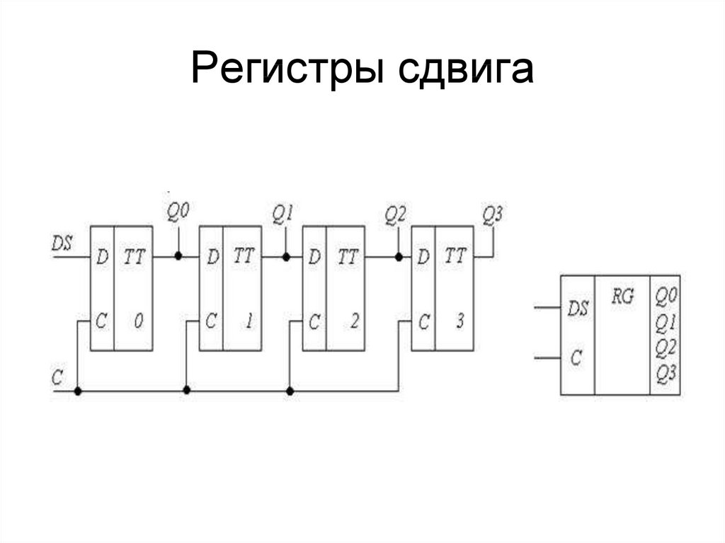
Регистр — устройство для записи, хранения и считывания n-разрядных двоичных данных и выполнения других операций над ними.
Последовательные (сдвигающие) регистры представляют собою цепочку разрядных схем, связанных цепями переноса. Основной режим работы — сдвиг разрядов кода от одного триггера к другому на каждый импульс тактового сигнала. В однотактных регистрах со сдвигом на один разряд вправо слово сдвигается при поступлении тактового сигнала.

Slide 3
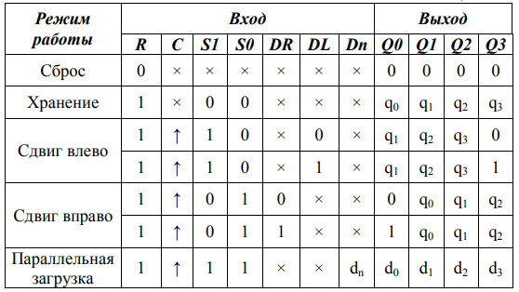
Схема работы

Slide 4
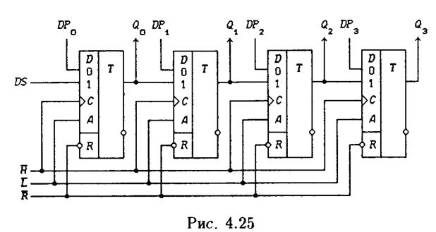
Схема работы сдвигового регистра на D-триггерах

Slide 5
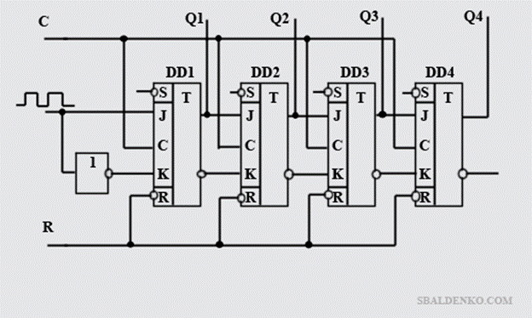
Схема работы сдвигового регистра на JK-триггерах

Slide 6
Анимация работы регистра

Slide 7
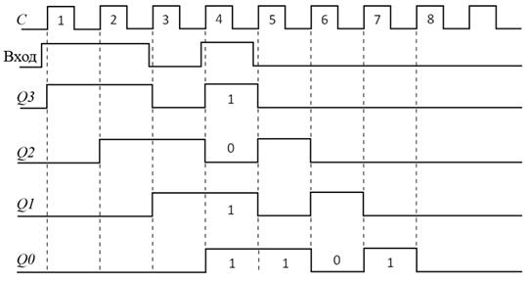
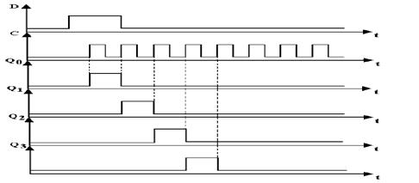
Временные диаграммы

Slide 8
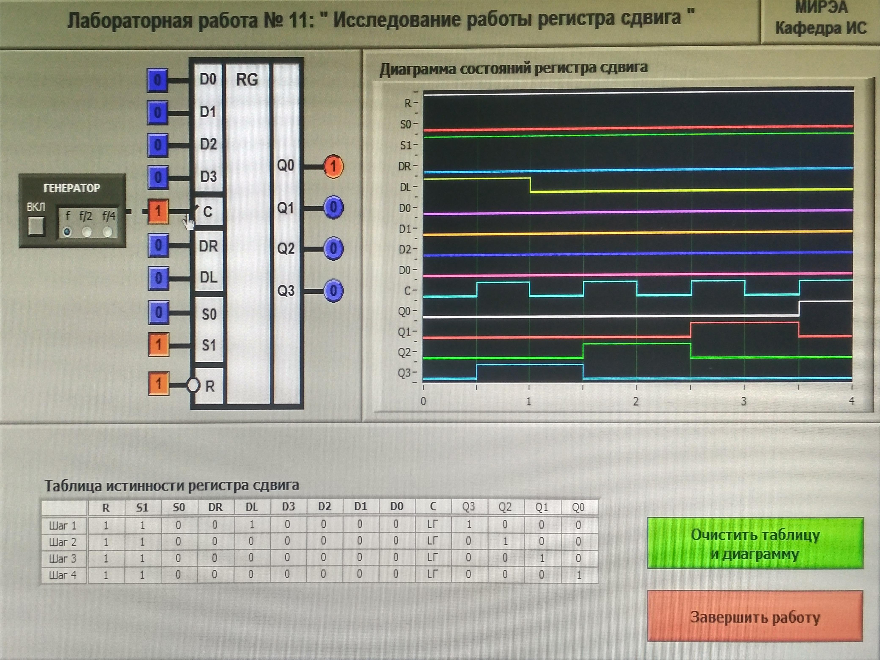
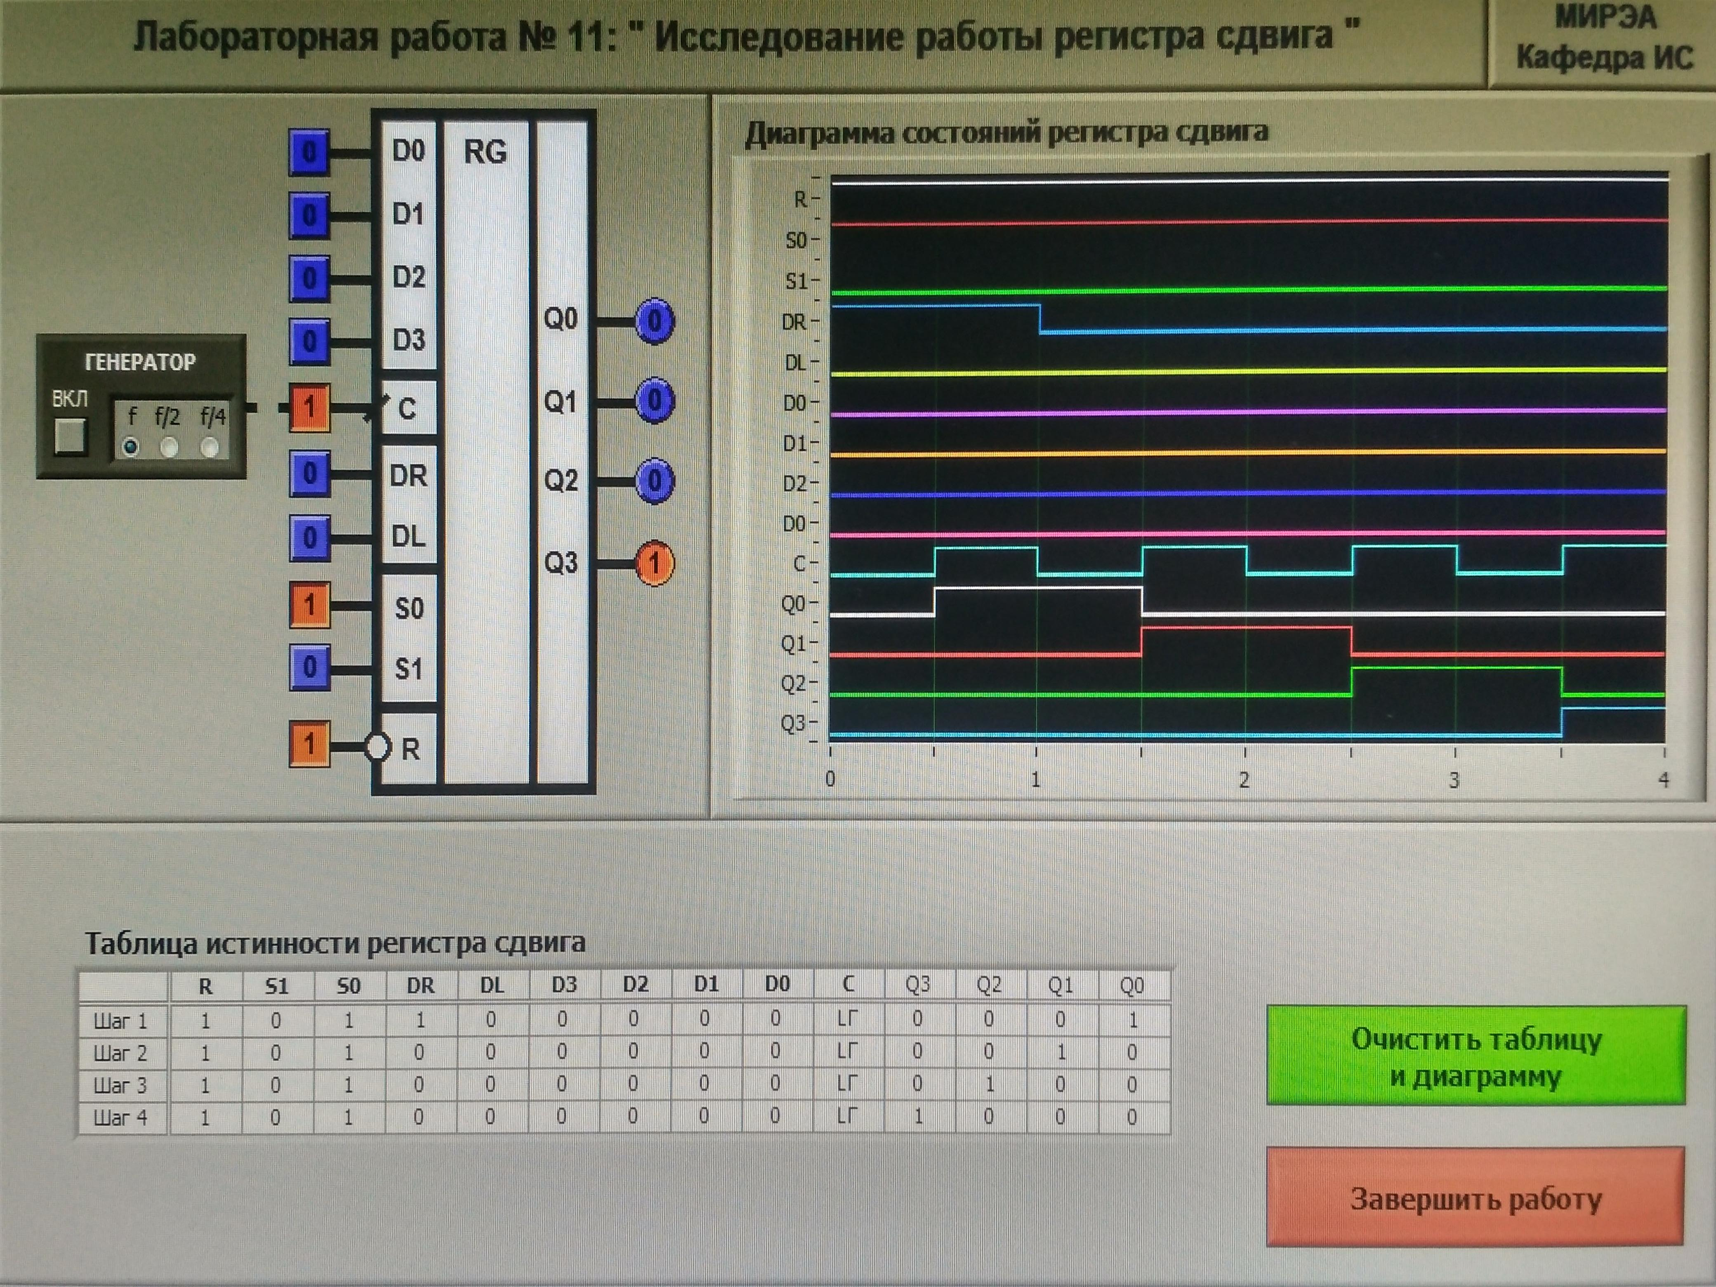
Временные диаграммы

Slide 9
Применение
Индикаторы
Криптография (генерация квази случайных последовательностей)
Преобразование последовательного кода в обратный
Арифметические действия (умножение/деление на 2)

Slide 10
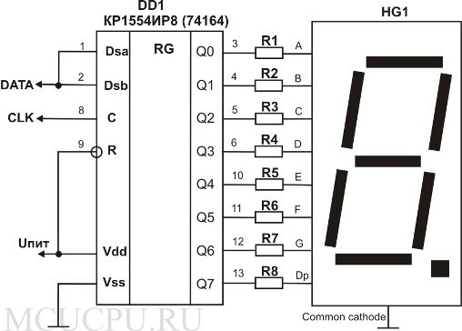
Индикаторы

Slide 11

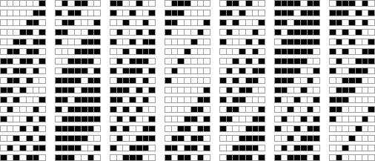
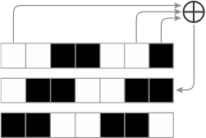
Криптография

Slide 12

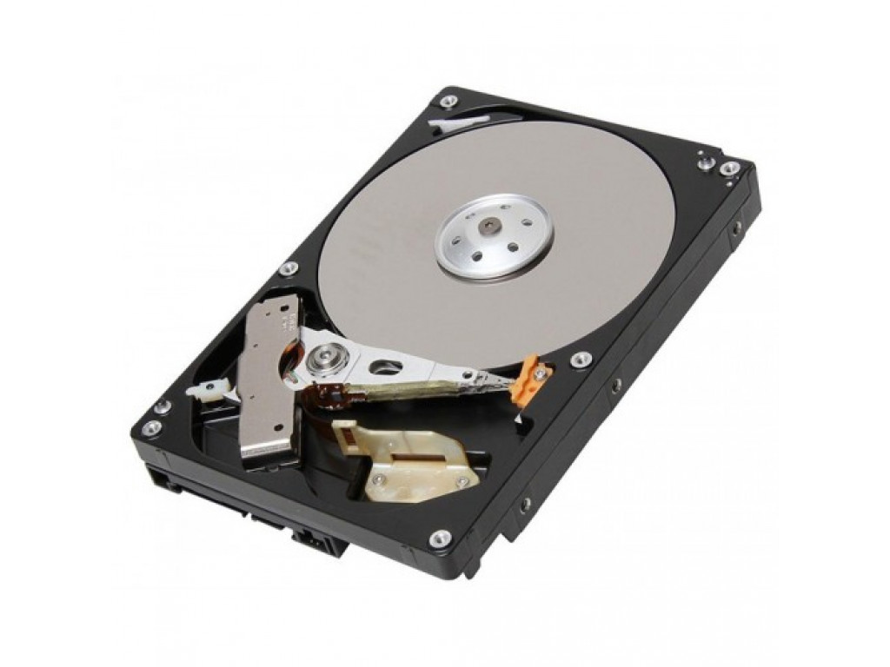
Преобразование последовательного кода в обратный и наоборот

Slide 13
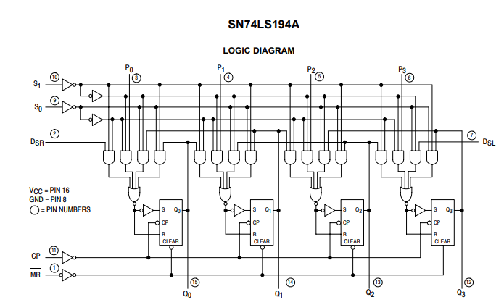
Типовые характеристики регистра SN74LS194AN
TTL

Slide 14
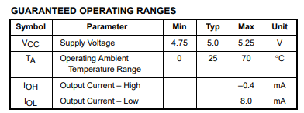

Slide 15
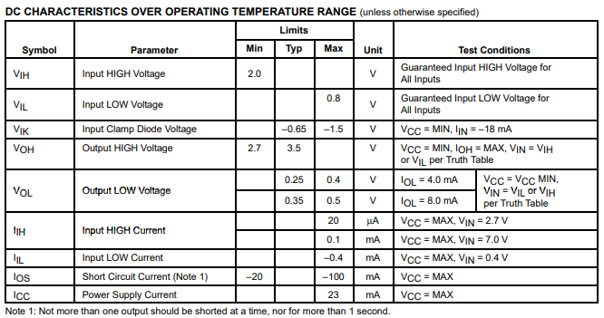

Slide 16
